Slide 1
新编21世纪系列教材
逻辑学导论
（第三版）
陈波 著
中国人民大学出版社（2014）

Slide 2
第四章 谓词逻辑
个体词、性质谓词、量词和公式
关系谓词、重叠量化和二元关系的性质
模型和赋值 普遍有效式
普遍有效式的判定问题
谓词逻辑的自然推理

Slide 3
命题逻辑和词项逻辑的局限性
(1) 不能处理关系命题及其推理
(2) 不能处理量词内部含联结词结构的命题及推理
(3) 不能处理多重量化，即两次结构里面还含有其他量词的语句及其推理关系
谓词逻辑

Slide 4
第四章 谓词逻辑
个体词、性质谓词、量词和公式
关系谓词、重叠量化和二元关系的性质
模型和赋值 普遍有效式
普遍有效式的判定问题
谓词逻辑的自然推理

Slide 5
个体词、谓词和原子公式
表示对象域(论域)中的个体的符号
个体词
个体变项(x,y,z…)：论域内的某个不确定的对象
个体常项(a,b,c…)：论域内某个确定的对象
一元谓词
表示单个个体的性质，也叫“性质谓词”
一元谓词符号：F,G,R,S…
原子公式
在谓词符号后面跟着卸载一对括号内的一个个体词(个体变项或个体常项)形成的公式。如：F(a),G(x)
真假判定

Slide 6
量词和量化公式
全称量词∀
存在量词∃
量化公式：
在原子公式前面加上量词形成的公式
  ∀xF(x)，读做“对于所有x而言，x是F”
  ∃xF(x)，读做“存在x使得x是F”
可以用命题联结词把原子公式和量化公式连接起来
  ∀x(F(x)→G(x))
  ∃xF(x)∧∀y H(y)

Slide 7
由量词的辖域引出的概念
辖域
量词的管辖范围。有两种情形：
如果一个量词后面有括号，则处于括号内的公式是该量词的辖域。
如果一个量词后面无括号，则量词后面最短的公式，构成该量词的辖域。
一个变项的某一次出现，如果处于量词∀x或∃x的辖域之内的，或作为与该量词一起出现的变项，则称该变项的这一次出现是“约束出现”，否则叫做“自由出现”。约束出现的变项叫“约束变项”，自由出现的变项叫“自由变项”。
约束变项
自由变项
开公式
闭公式
含有至少一个自由变项的公式
不含任何自由变项的公式

Slide 8
自然语言中性质命题的符号化
当论域为全域时
全称直言命题可符号化为全称蕴涵式
    SAP：∀x(S(x)→P(x)) SEP：∀x(S(x)→¬P(x))
特称直言命题可符号化为存在合取式
    SIP：∃x(S(x)∧P(x)) SOP：∃x(S(x)∧¬P(x))
单称直言命题可符号化为原子公式
    “《春江花月夜》是一支中国古代名曲”可以符号化为：F(a)
    “周作人不是一位具有民族气节的人”可以符号化为：¬F(b)

Slide 9
第四章 谓词逻辑
个体词、性质谓词、量词和公式
关系谓词、重叠量化和二元关系的性质
模型和赋值 普遍有效式
普遍有效式的判定问题
谓词逻辑的自然推理

Slide 10
关系命题与关系谓词
关系命题
断定个体之间具有某种关系的命题
个体词
关系谓词
量词
表示对象之间所具有的关系，与一元谓词没有实质性区别
n元关系
一阶语言
量词只能约束个体变项、不能约束谓词符号的谓词逻辑语言

Slide 11
一阶语言
初始符号
  (i) 个体变项：x，y，z，… (ii) 个体常项：a，b，c，…
  (iii) 谓词符号：F，G，R，S，… (iv) 量词：全称量词∀，存在量词∃
  (v) 联结词：¬，∧，∨，→，↔ (vi) 辅足性符号：逗号，左右括号（）
形成规则
  (i) 一个谓词符号F，后面跟有写在一对括号内、并用逗点适当分开的n个个体词（n≥1），是原子公式。
  (ii) 如果A是公式，则¬A是公式。
  (iii) 如果A和B都是公式，则A∧B，A∨B，A→B，A↔B是公式。
  (iv)如果A是公式，则∀xA，∃xA是公式。
  (v) 只有按以上方式形成的符号串是公式

Slide 12
量词的重叠和重叠量化式
重叠量词
重叠量化式
在一个量词的辖域内还有另外的量词
包含重叠量词的公式
重复约束：
有两个或两个以上的量词重复约束某个变项
∀x(∃ xP(x)∧∀yL(x, y))
空约束：
量词不约束其辖域内的任何个体变项
∀x ∀y(T(z)∧H(y))

Slide 13
自然语言中关系命题的符号化
    （1）牛郎不爱有些爱织女的男人。
∃x(M(x)∧L(x, a)∧¬L(b, x))
    （2）织女爱每一个爱牛郎的人。
∀x(P(x)∧L(x, b)→L(a, x))
    （3）有的投票人赞成所有的候选人。
∃x(T(x)∧∀y(H(y)→Z(x, y)))

Slide 14
第四章 谓词逻辑
个体词、性质谓词、量词和公式
关系谓词、重叠量化和二元关系的性质
模型和赋值 普遍有效式
普遍有效式的判定问题
谓词逻辑的自然推理

Slide 15
模型和赋值
一阶语言L的一个模型M
个体域D
解释函数I
具有一定性质的个体构成的集合
把L中的个体常项c解释为D中某个个体，并且把L中的一元谓词符号解释为D中个体的集合，把n元谓词符号解释为D中个体的n元有序组集合
可以确定闭公式的意义和真假
开公式？
对自由变项的值
进行指派ρ
模型M
指派ρ
赋值σ
(σ＝＜U，ρ＞)
可以确定谓词逻辑所有公式的意义和真假
普遍有效式
不可满足式
可满足式

Slide 16
普遍有效式
∀xF(x)→F(y)
F(y) →∃xF(x)
从一般到个别的推理
从个别到存在的推理
∀x(F(x)∨¬F(x))
¬∃x(F(x)∧¬F(x))
排中律
矛盾律
∀xF(x) ↔¬∃x¬F(x)
∃xF(x) ↔¬∀x¬F(x)
全称量词可以用存在量词来定义
存在量词可以用全称量词来定义
∀x(F(x) →G(x))→(∀xF(x) →∀xG(x))
∀x(F(x)∧G(x))↔(∀xF(x)∧∀xG(x))
全称量词对于蕴涵的分配律
全称量词对于合取的分配律
∃x(F(x)∨G(x))↔( ∃xF(x)∨∃xG(x))
∃x∀yR(x, y)→∀y∃x R(x, y)
存在量词对于析取的分配律
存在量词与全称量词的交换律

Slide 17
第四章 谓词逻辑
个体词、性质谓词、量词和公式
关系谓词、重叠量化和二元关系的性质
模型和赋值 普遍有效式
普遍有效式的判定问题
谓词逻辑的自然推理

Slide 18
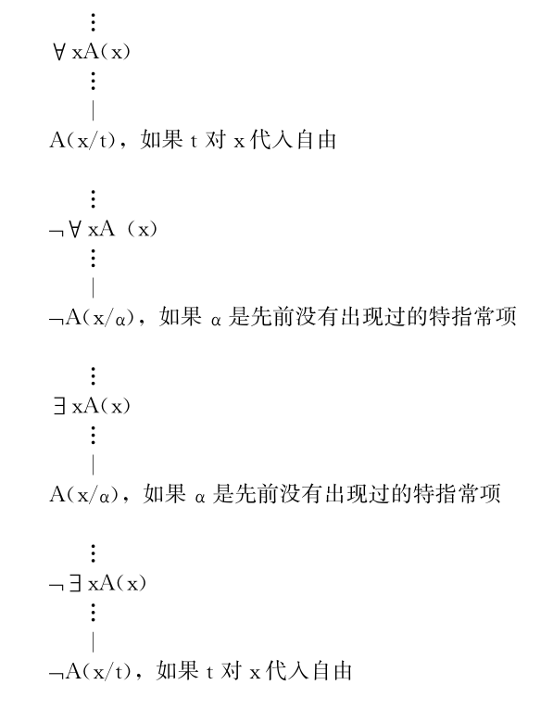
一阶树形图方法
谓词逻辑的树形图是命题逻辑树形图的扩充
命题逻辑原有的9个画图规则仍然有效，新增4个画图规则
∀-规则
¬∀规则
∃-规则
¬∃规则

Slide 19
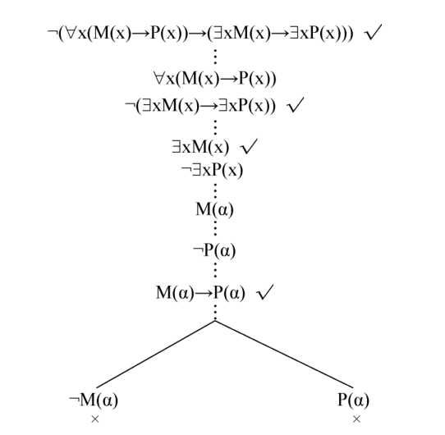
例题
判定∀x(M(x)→P(x)) → (∃ xM(x) → ∃xP(x))是否为普遍有效式
解：

Slide 20
谓词逻辑是半可判定的
不存在一种机械的、能行的办法，它适合于任一的谓词逻辑公式，将在有穷步内结束，并且就该公式是不是普遍有效式给出唯一确定的结果
某些特殊类型的谓词逻辑公式例外
一元谓词逻辑公式
可判定
判定任一谓词逻辑公式是否普遍有效
非常困难
证明任一谓词逻辑共识是否可满足
容易很多

Slide 21
证明非普遍有效式的方法
模型方法
证明一公式不是普遍有效
为该公式找一反模型，使得该公式在其中为假
证明一公式是可满足式
为该公式找一模型，使得该公式在其中为真

Slide 22
第四章 谓词逻辑
个体词、性质谓词、量词和公式
关系谓词、重叠量化和二元关系的性质
模型和赋值 普遍有效式
普遍有效式的判定问题
谓词逻辑的自然推理

Slide 23
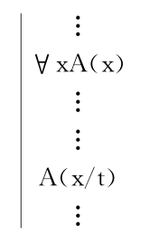
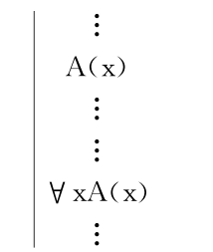
Q^{N}推理规则
谓词逻辑自然推理Q^{N}是命题逻辑自然推理P^{N}的扩充
所有P^{N}规则仍然有效，另外新增4个与量词有关的规则
1.全称量词消去规则∀－
2.全称量词引入规则∀ ＋
∀xA(x)├ A(x/t)
A(x)├ ∀xA(x)
t对x带入自由
要保证前提中自由变项x是任意的

Slide 24
∀＋规则的补充说明
若不能确保前提中的自由变项x是任意的，就要给该x加标记
以下情形需要加标记：
    (i)给定前提中的自由变项；
    (ii)根据假设引入规则所引入的假设中的自由变项；
    (iii)一个在前提或假设中是自由的变项，在从该前提或假设出发，根据Q^{N}的推演规则所得到的任意一行中也出现，那么，它在后面这些行的出现也应加标记。

Slide 25
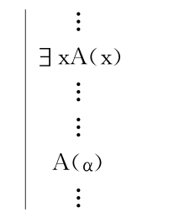
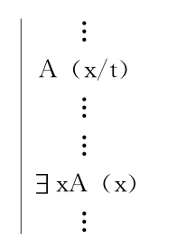
Q^{N}推理规则
3.存在量词消去规则∃ －
4.存在量词引入规则∃ ＋
∃xA(x)├ A(α)
A(x/t) ├ ∃xA(x)
（i）α是先前没有出现过的特指常项；
（ii）如果公式A含有x之外的自由变项y，应该用该y给特指常项做下标，写成y_{α}。
（i） t对于x带入自由
（ii）新引入的存在量词不会将A(x)中除x之外的其他自由变项一并加以约束

Slide 26
Q^{N}定理
[1] ∃xA(x)↔¬∀x¬A(x) | [12] ∃x(A∧B(x))↔A∧∃xB(x) (*)
[2] ∀x¬A(x)↔¬∃xA(x) | [13] ∀x(A∨B(x))↔A∨∀xB(x) (*)
[3] ¬∀xA(x)↔∃x¬A(x) | [14] ∃x(A∨B(x))↔A∨∃xB(x) (*)
[4] ¬∃xA(x)↔∀x¬A(x) | [15] ∀x(A(x)→B(x))→(∀xA(x)→∀xB(x))
[5] A↔∀xA (*) | [16] ∀x(A(x)→B(x))→(∃xA(x)→∃xB(x))
[6] A↔∃xA (*) | [17] ∀x(A(x)↔B(x))→(∀xA(x)↔∀xB(x))
[7] A(x/t)→∃x A(x) (**) | [18] ∀x(A(x)↔B(x))→(∃xA(x)↔∃xB(x))
[8] ∀xA(x)→∃xA(x) | [19] ∀x(A→B(x))↔(A→∀xB(x)) (*)
[9] ∀x(A(x)∧B(x))↔∀xA(x)∧∀xB(x) | [20] ∃x(A→B(x))↔(A→∃xB(x)) (*)
[10] ∃x(A(x)∨B(x))↔∃xA(x)∨∃xB(x) | [21] ∀x(A(x)→B)↔(∃xA(x)→B) (*)
[11] ∀x(A∧B(x))↔A∧∀xB(x) (*) | [22] ∃x(A(x)→B)↔(∀xA(x)→B) (*)
(*)表示假设是x在A中不自由 ；(**)表示假设是t对于x代入自由

Slide 27
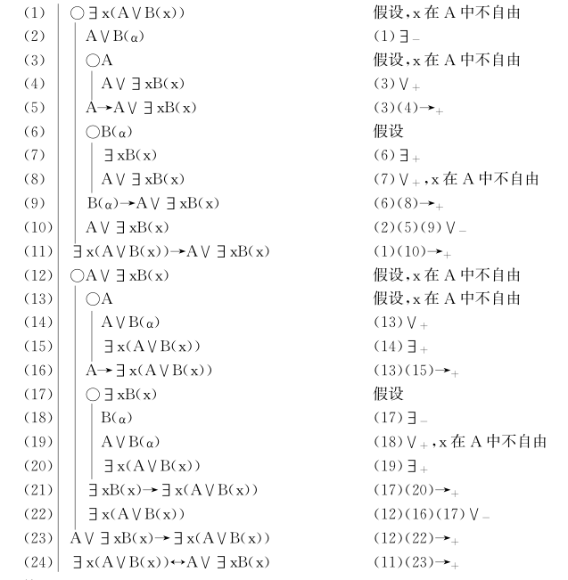
Q^{N}定理选证（1）
  [14] ∃x(A∨B(x))↔A∨∃xB(x) ，若x在A中不自由
证明：

Slide 28
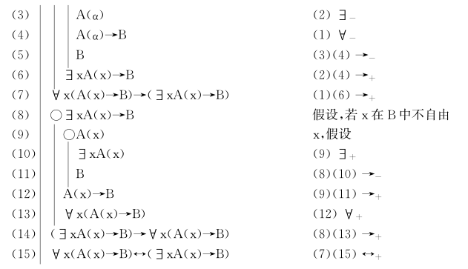
Q^{N}定理选证（2）
  [21] ∀x(A(x)→B)↔(∃xA(x)→B) ，若x在A中不自由
证明：

Slide 29
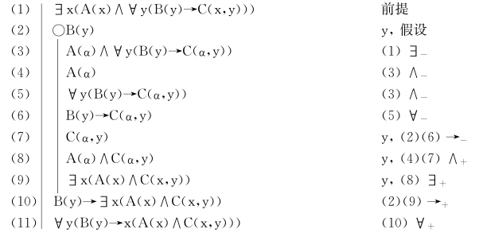
Q^{N}有前提推演（1）
证明：

Slide 30
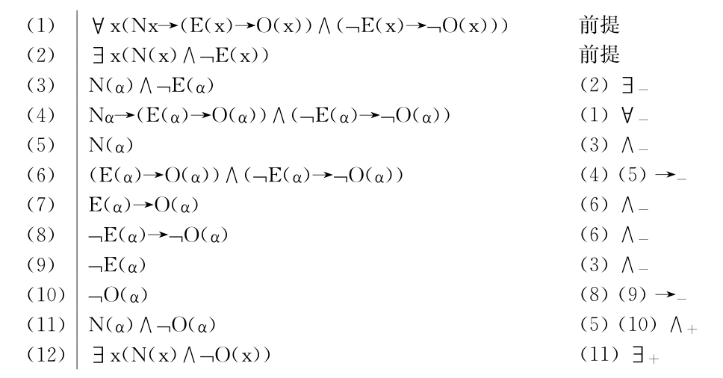
Q^{N}有前提推演（2）
任一自然数，如果它能够被2整除，则它是偶数；如果它不能被2整除，则它不是偶数。有的自然数不能被2整除，所以，有的自然数不是偶数。
证明：

